Slide 1
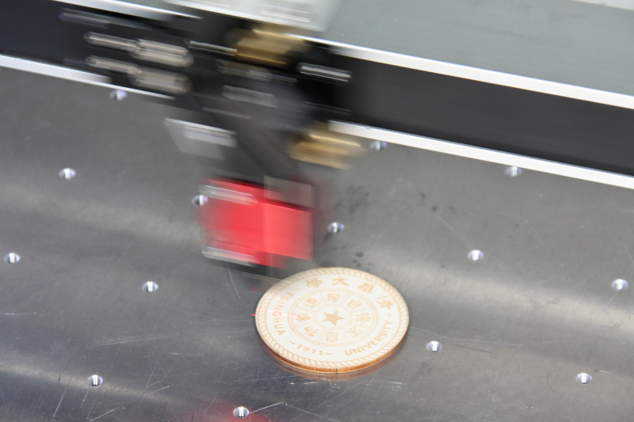
鹰华激光小课堂
X-1309 加工过程控制

Slide 2
课件内容摘要
本课程详细介绍如何在 X-1309 激光切割机上控制加工过程，帮助用户快速开始使用设备。
选定加工任务，确认加工参数，放置待加工材料，调整焦距，设置并预览加工位置后，即可开始加工。课程首先简要介绍了开始、暂停和取消加工任务的具体方法，然后详细介绍了加工过程中各种意外情况和错误的具体处理方法。通过本课程的学习，用户应熟练掌握上述方法，能够做好加工过程的控制，并保证安全。
www.gueagle.com.cn

Slide 3
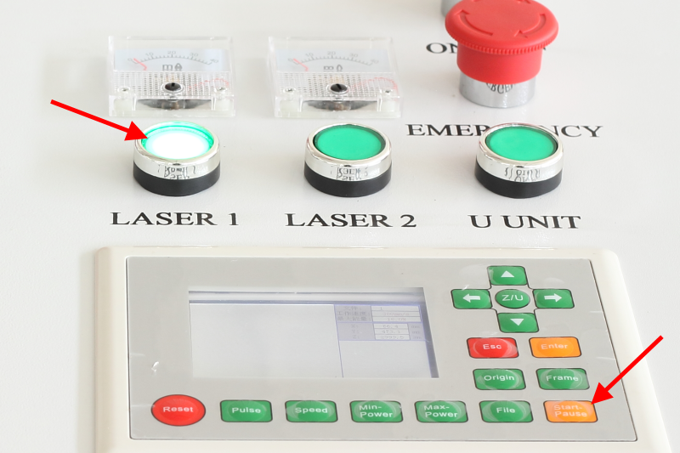
EAGLE LASER
开始加工
开始加工前，关上设备上盖，确认激光器使能按钮已按下，然后按下面板上的启动/暂停键开始加工，如右图所示。
www.gueagle.com.cn

Slide 4
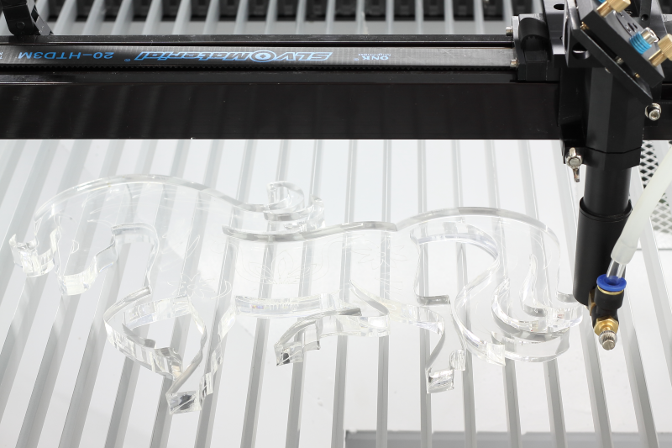
EAGLE LASER
加工过程监控
加工过程中可能出现各种情况，自始至终需要有人值守。
切割亚克力等易燃材料时，可能出现材料下表面着火的情况。这时，需要立即按下启动/暂停键暂停加工，待火灭了之后，如果需要，适当加大辅助气体吹气量，然后再次按下启动/暂停键继续加工。
www.gueagle.com.cn

Slide 5
EAGLE LASER
加工过程监控-续
切割亚克力等硬质板材时，有时切完的部分因为下方刀条支撑位置偏离重心，会出现翘起的情况。这时，需要适时按下启动/暂停键暂停加工，取出翘起的部件，防止其与切割头发生碰撞，然后再次按下启动/暂停键继续加工。
出现其他异常情况，如异响，切割头移动异常等，也应立即按下启动/暂停键暂停加工，排除故障，并视具体情况按下启动/暂停键继续加工，或按下退出键取消加工。
www.gueagle.com.cn

Slide 6
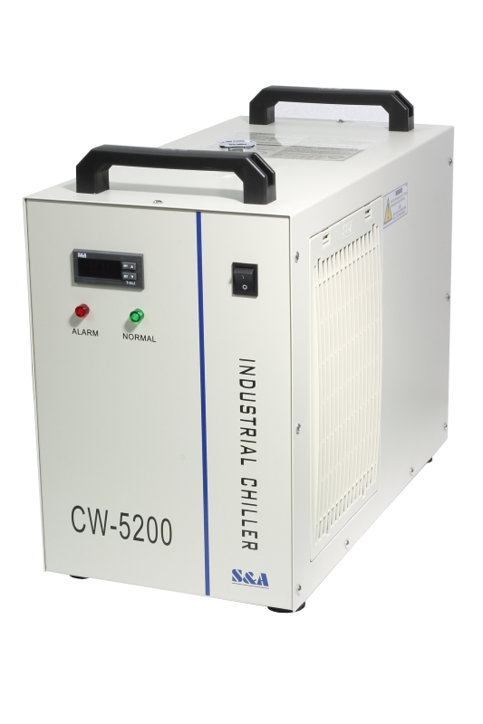
EAGLE LASER
加工过程错误处理
加工过程中可能出现一些错误，需要人为干预处理。
冷却水报警
设备冷却水出现故障时，会自动暂停加工，并在面板上显示报警信息。这时，需要检查水冷机是否正常工作，排除故障后，按屏幕提示操作继续加工。
www.gueagle.com.cn

Slide 7
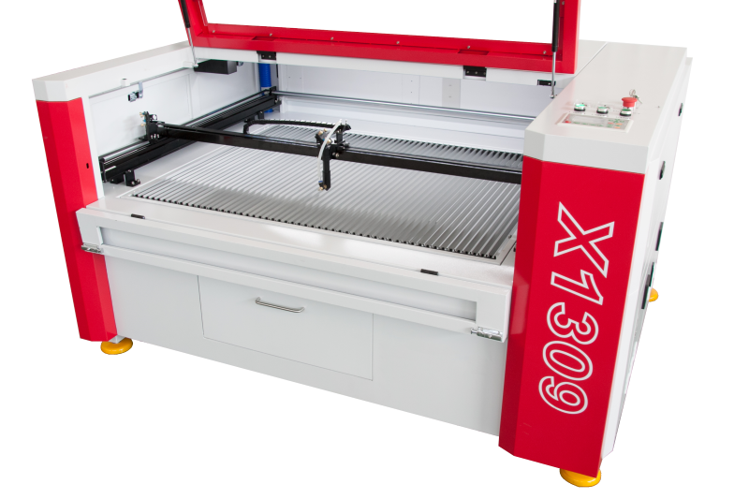
EAGLE LASER
加工过程错误处理-续
设备保护报警
设备加工时，如果打开设备上盖，或打开设备后方的激光管盒盖，都会触发设备保护报警，会自动暂停加工，并在面板上显示报警信息。这时，需要检查这些可能的位置，排除故障后，按屏幕提示操作继续加工。
www.gueagle.com.cn

Slide 8
EAGLE LASER
加工结束
加工结束后，设备会发出提示音，切割头自动返回指定的停靠点，面板显示相应的统计信息，如加工计时和计数等。
这时可以打开设备上盖，取出切下的工件和废料。
www.gueagle.com.cn

Slide 9
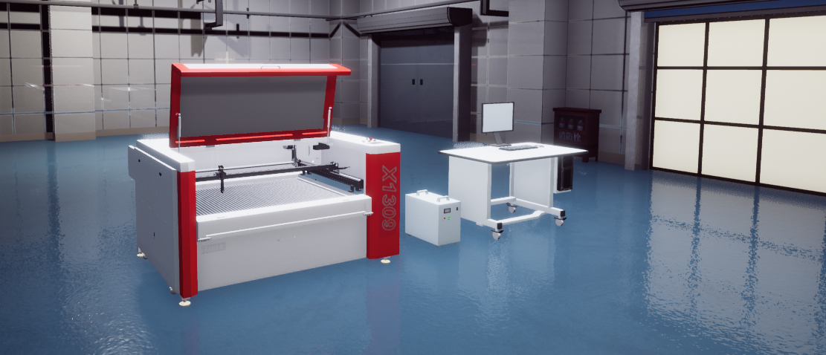
BEIJING GU EAGLE AUTOMATION CO.,LTD.
感谢观看
鹰华激光小课堂

